Slide 1
전체 구조도
Prediction Interval
Web
Server
(Flask)
Web Client
(Html)
API Data Input
Live Data
Prediction Result
Unity Client
(Unity)
Desired Environment
Live Data
DataBase
(Maria DB)
Training Data
Time Interval Data
Live Data
Training Data
Training Model
(LSTM)
Control Value
Model
Upgrade
Prediction Interval
Time Interval Data
Prediction Model
(LSTM)
Prediction Result
Prediction Value

Slide 2
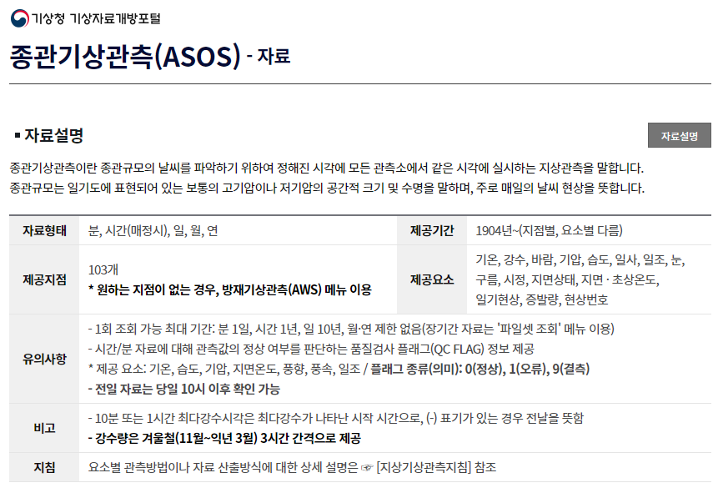
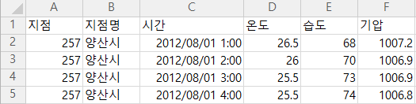
API Data Input
사용데이터
출처 : 기상청 종관 기상 관측 자료
내용 : 양산시의 1시간 단위의 시간/온도/습도/기압 데이터
수량 : 88,382 개
활용
실시간 데이터 전송
AI 예측 알고리즘 구동 확인
Web
Server
(Flask)
API Data Input
Live Data
Live Data
DataBase
(Maria DB)

Slide 3

Training Model
(LSTM)
모델 학습 및 예측
모델 학습
모델 학습
과거 참조할 데이터 개수 지정 : 200
배치 사이즈 256
Epoch : 40
모델 예측
예측용 데이터 200개 입력
예측 결과가 정확성 판단을 위한 1개 수신
학습용
데이터
LSTM
모델
모델 예측
예측용
데이터
LSTM
모델
예측 결과
Web
Server
(Flask)
DataBase
(Maria DB)
Training Data
예측용 데이터(200)
비교 데이터(1)
Time Interval Data
Training Data
Training Model
(LSTM)
Model
Upgrade
Time Interval Data
Prediction Model
(LSTM)
Prediction Value

Slide 4
Training Model
(LSTM)
모델 학습
데이터 입력
1시간
데이터
1시간 미래
예측 모델
학습 : n시간 간격의 모든 데이터 -> n시간 예측 모델
예측 : n시간 간격의 200개 데이터 -> n시간 예측 모델
예시 : 2시간 미래 예측을 위해 2시간 간격 데이터로 학습한 모델에 2시간 간격의 데이터 200개 입력
2시간
데이터
2시간 미래
예측 모델
모델 예측
Web
Server
(Flask)
DataBase
(Maria DB)
Training Data
1시간
데이터
1시간 미래
예측 모델
1시간 미래
예측 결과
Time Interval Data
Training Data
Training Model
(LSTM)
2시간
데이터
2시간 미래
예측 모델
2시간 미래
예측 결과
Time Interval Data
Model
Upgrade
Prediction Model
(LSTM)
Prediction Value

Slide 5
Training Model
(LSTM)
1시간 이후 예측
3시간 이후 예측
시간 | 온도 | 습도 | 기압
2022/08/01 00:00:00 | 29.5 | 74 | 1007.5
2022/08/01 01:00:00 | 29.6 | 74 | 1007.5
2022/08/01 02:00:00 | 29.5 | 75 | 1007.4
2022/08/01 03:00:00 | 29.6 | 75 | 1007.2
2022/08/01 04:00:00 | 28.2 | 83 | 1006.9
2022/08/01 05:00:00 | 28.6 | 79 | 1006.8
2022/08/01 06:00:00 | 28.0 | 77 | 1006.6
… | … | … | …
시간 | 온도 | 습도 | 기압
2022/08/01 00:00:00 | 29.5 | 74 | 1007.5
2022/08/01 01:00:00 | 29.6 | 74 | 1007.5
2022/08/01 02:00:00 | 29.5 | 75 | 1007.4
2022/08/01 03:00:00 | 29.6 | 75 | 1007.2
2022/08/01 04:00:00 | 28.2 | 83 | 1006.9
2022/08/01 05:00:00 | 28.6 | 79 | 1006.8
2022/08/01 06:00:00 | 28.0 | 77 | 1006.6
… | … | … | …
1시간
간격
3시간
간격
1시간 간격
데이터 (All)
1시간 간격
데이터 (200)
3시간 간격
데이터 (All)
3시간 간격
데이터 (200)
Training
Prediction
Training
Prediction
LSTM
Training Model
(1hour)
LSTM
Prediction Model
(1hour)
LSTM
Training Model
(3hour)
LSTM
Prediction Model
(3hour)
Model Upgrade
Model Upgrade

Slide 6
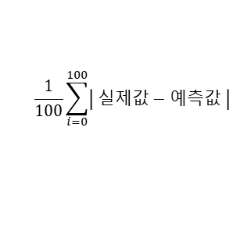
Training Model
(LSTM)
*오차 :
$$\frac{1}{100}\sum_{i=0}^{100}{\left| 실제값−예측값 \right|}$$
모델 학습 시 시간 간격 | 예측 데이터의 시간 간격 | 오차 (Mean Absolute Error)
 |  | 온도 | 습도 | 기압
1 hour | 1 hour | 0.4789 | 2.8653 | 0.4445
 | 2 hour | 1.5651 | 5.4450 | 0.4014
 | 4 hour | 3.3006 | 12.4648 | 1.3702
 | 8 hour | 4.1446 | 21.5764 | 1.6678
2 hour | 1 hour | 0.9037 | 4.1899 | 0.4577
 | 2 hour | 0.9751 | 4.6113 | 0.3892
 | 4 hour | 2.9298 | 10.9491 | 1.1498
 | 8 hour | 3.5407 | 20.8980 | 2.2336
4 hour | 1 hour | 0.6797 | 6.0997 | 0.4417
 | 2 hour | 1.1199 | 4.0003 | 0.4985
 | 4 hour | 2.3121 | 8.3772 | 0.9227
 | 8 hour | 3.3457 | 15.5100 | 1.4559
8 hour | 1 hour | 0.6353 | 4.4487 | 0.5809
 | 2 hour | 1.1996 | 4.8721 | 0.7156
 | 4 hour | 3.4174 | 14.3692 | 1.0508
 | 8 hour | 2.6069 | 14.6309 | 1.3623
적용 근거
테스트1 : 모델 하나에 다양한 예측 결과 도출
먼 예측일수록 오차가 커짐
테스트2 : 다양한 모델에 하나의 예측 결과 도출
예측 모델과 데이터가 동일한 시간간격인 경우 낮은 오차
Case1)
1시간 데이터
1시간
예측 모델
2시간 데이터
4시간 데이터
8시간 데이터
Case2)
1시간
데이터
1시간 예측 모델
2시간 예측 모델
4시간 예측 모델
8시간 예측 모델
(학습 데이터 간격 == 예측 데이터 간격)일 때 높은 정확도

Slide 7
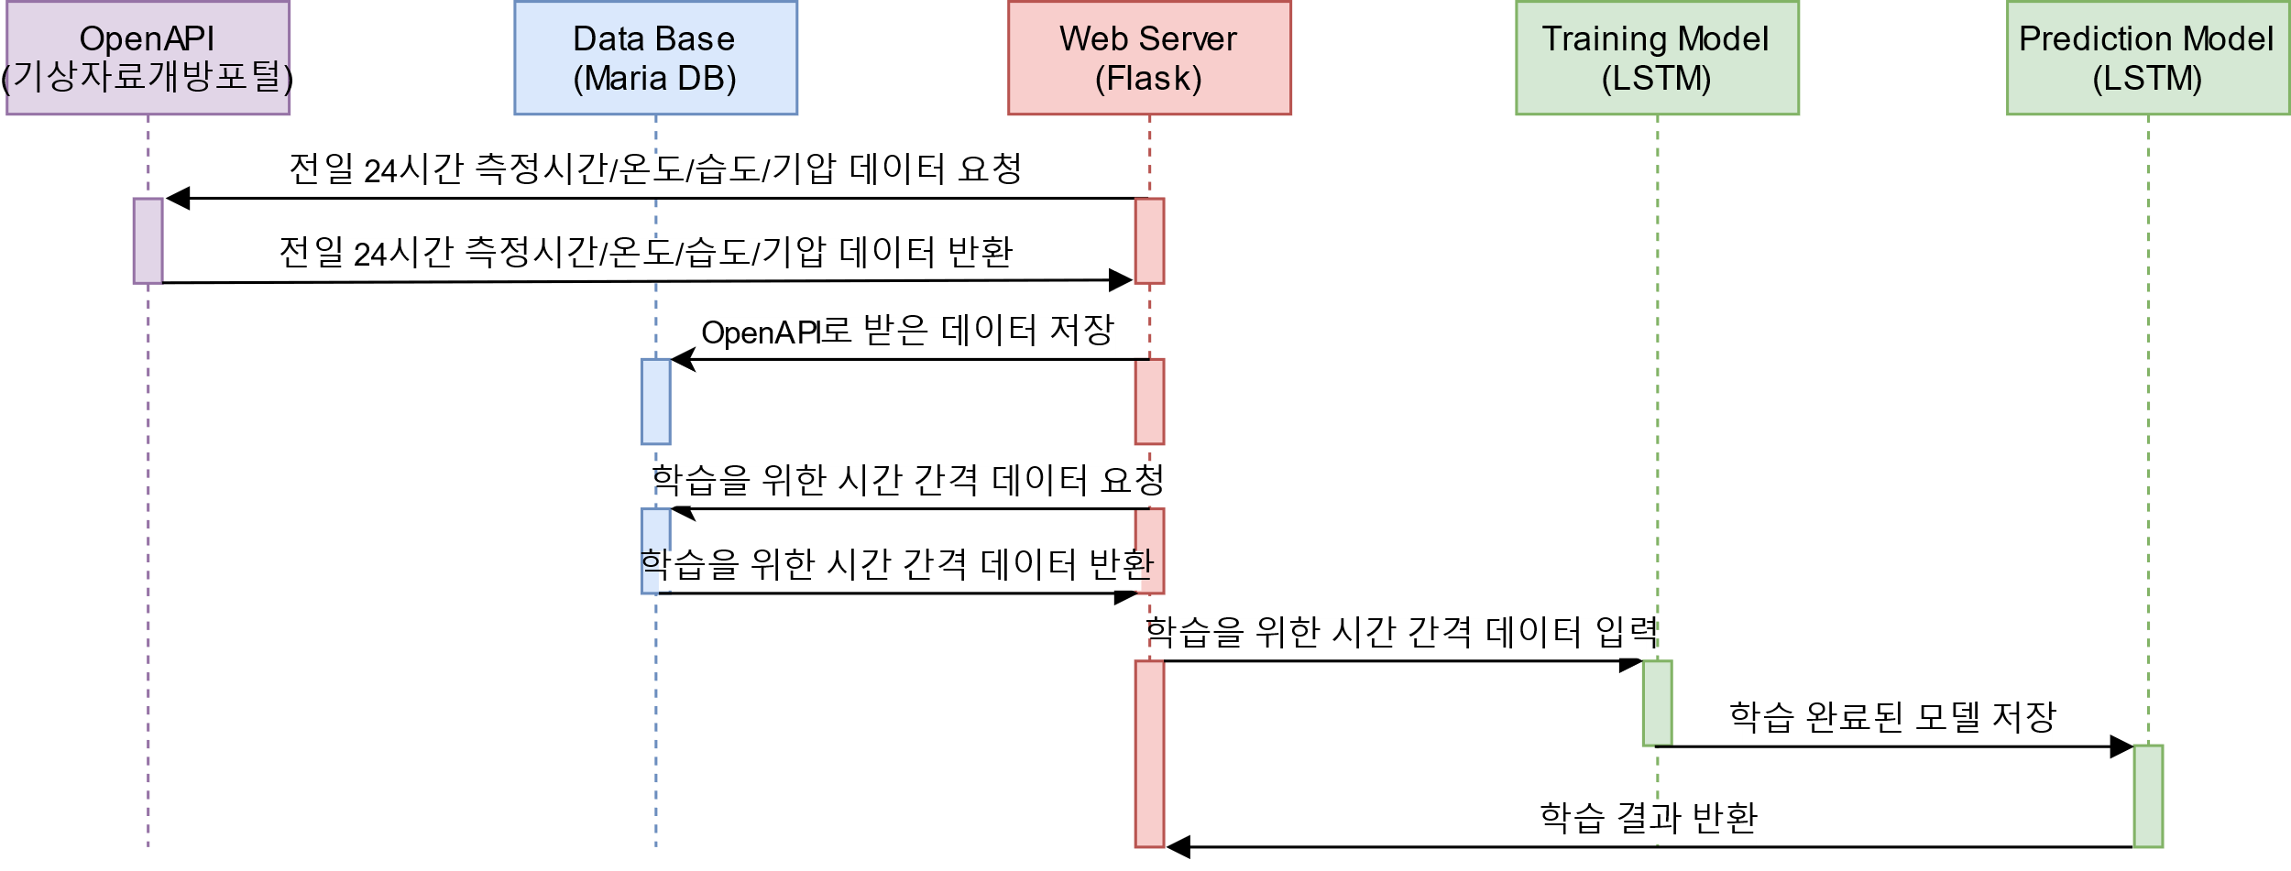
Training Model
(LSTM)
모델 재학습

Slide 8
Web Server
(Flask)
역할
학습용 데이터 저장/반환
LSTM 모델 예측 결과 반환
희망 환경 설정 및 환경 제어 알고리즘 결과 반환
웹 클라이언트 호스팅/라우팅
Endpoint : http://192.168.0.2:5000
No. | Method | URI | Description
1 | Post | /raspberry | 라즈베리 센서 데이터 전송용
2 | Post | /getValue | DB의 제일 최신 데이터 1개 반환
3 | Post | /getRandom | 랜덤 온도/습도/조도를 반환
4 | Post | /csvToDB | 전송 데이터를 DB에 저장
5 | Post | /getValueForLSTM | LSTM 모델 예측을 위한 201개의 데이터를 최신순으로 반환
6 | Post | /getAllIntervalValue | LSTM 모델 학습을 위해 모든 데이터를 희망하는 시간 간격으로 반환
7 | Post | /getIntervalValueForLSTM | LSTM 예측을 위한 데이터를 희망하는 시간 간격으로 원하는 개수 만큼 반환
8 | Post | /getPrediction | 학습된 모델에서 희망하는 미래시간에 대해 예측
9 | Post | /setEnv | 희망 환경(온도/습도/조도)과 허용오차(온도/습도) 설정
10 | Post | /getControl | 현재 환경에 대한 제어값 반환

Slide 9
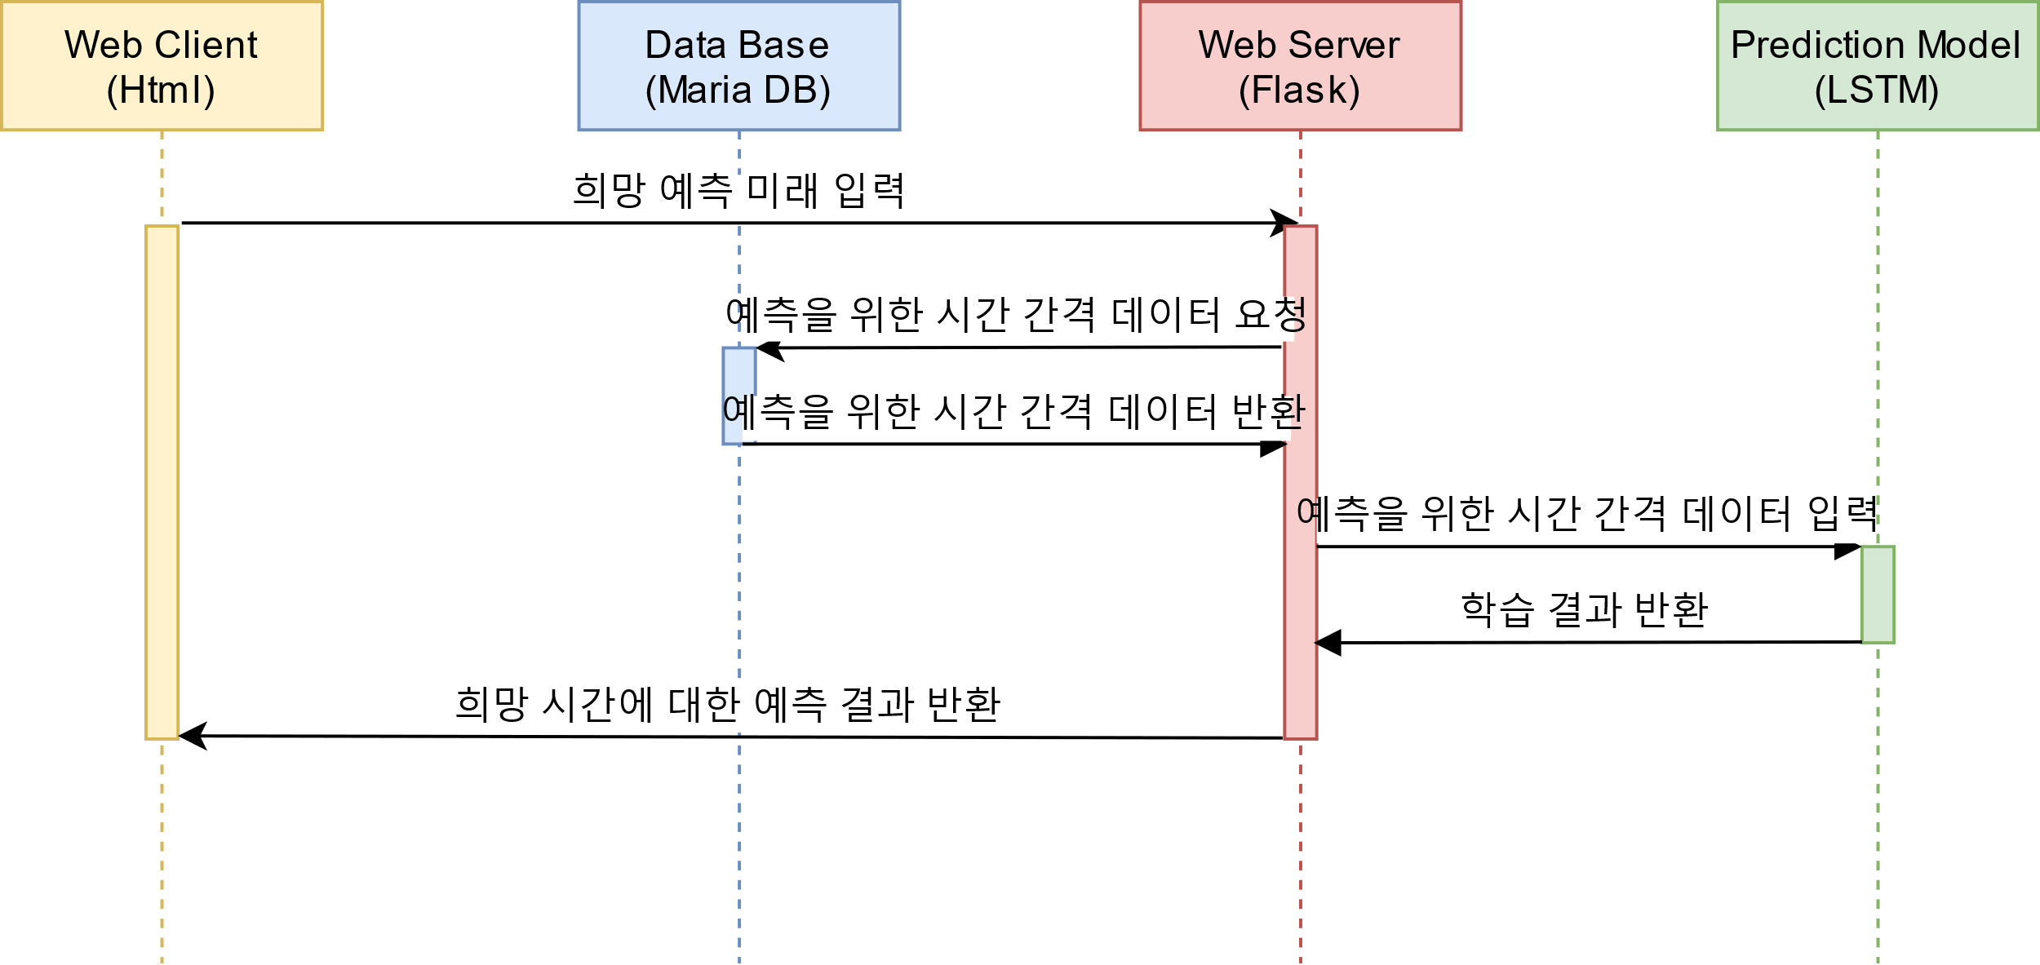
Web Client
(Html)

Slide 10
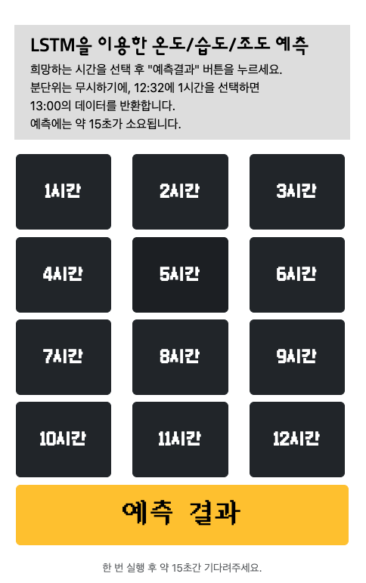

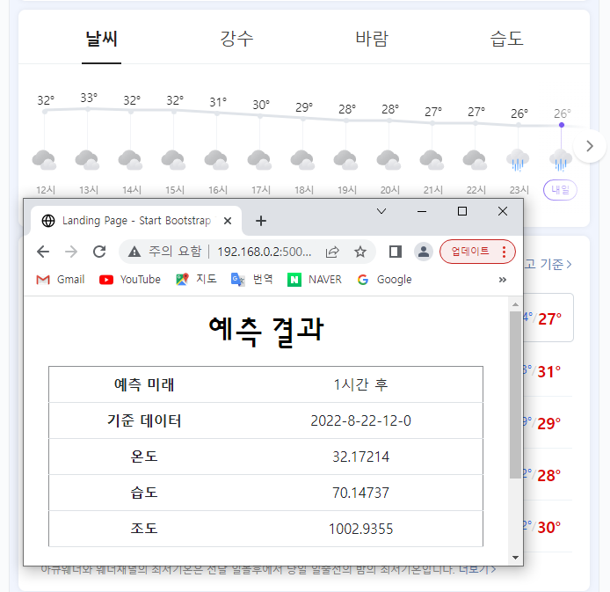
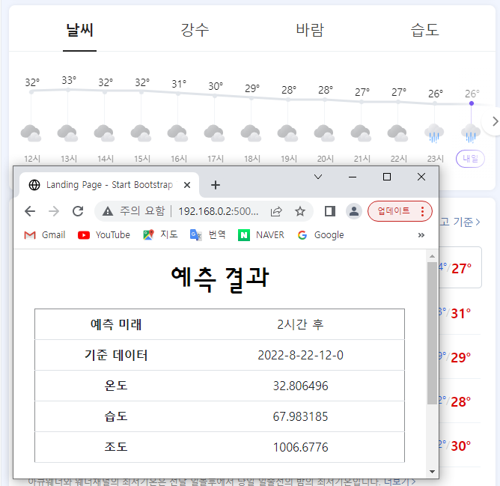

Web Client
(Html)
웹 클라이언트
입력 : 현재 시간으로부터 추측하고 싶은 시간
출력 : n시간 후의 온도/습도/기압
▼ 22.08.23 11:00의 1시간 이후 예측 결과
▼ 22.08.23 11:00의 2시간 이후 예측 결과

Slide 11
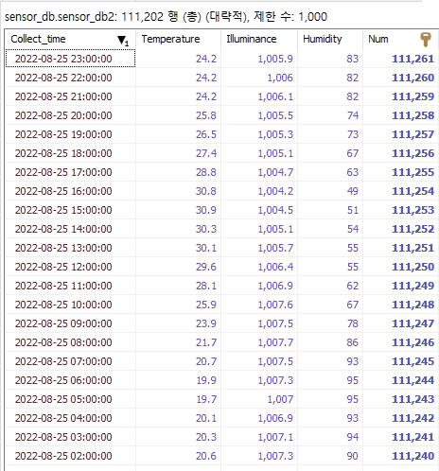
DataBase
(Maria DB)
SELECT * from sensor_db2 where Collect_time > DATE_SUB('2022-08-02 20:00:00',INTERVAL 1 HOUR) ORDER BY num DESC LIMIT 201;
INSERT INTO sensor_db2(Collect_time, temperature, humidity, illuminance) VALUES('2022-08-02 20:00:00', '24.5', '1005.9', '83')
사용 목적
친숙성 : 기존 사용 경험이 있는 DB로 빠른 개발
데이터 공유 : 실시간 데이터를 다양한 용도로의 공유
쉬운 발췌 : 희망 하는 데이터를 쿼리로 쉽게 정돈해 추출
Web
Server
(Flask)
Live Data
DataBase
(Maria DB)
Training Data
Time Interval Data

Slide 12
Unity Client
(Unity)

